Slide 1
数字图像处理及应用
欧阳高飞
机械与汽车工程学院机械电子系
电话：020-87114407
Email: ouyanggf@scut.edu.cn
2026年11月8日 星期日

Slide 2
第2章 数字图像处理的基础
(Basics Knowledge of Digital Image Processing)
2.1人类的视觉感知系统
(Visual System of Human Beings)
2.2数字图像的基础知识
(Basics of Digital Image)

Slide 3
2.1人类的视觉感知系统
(Visual System of Human Beings)
视觉是人类最高级的感知器官，毫无疑问图像在人类感知中扮演着重要角色。
然而人类感知只限于电磁波谱的视觉波段，成像机器则可以覆盖几乎全部电磁波谱。
研究图像处理首先要了解人类的视觉感知系统。

Slide 4
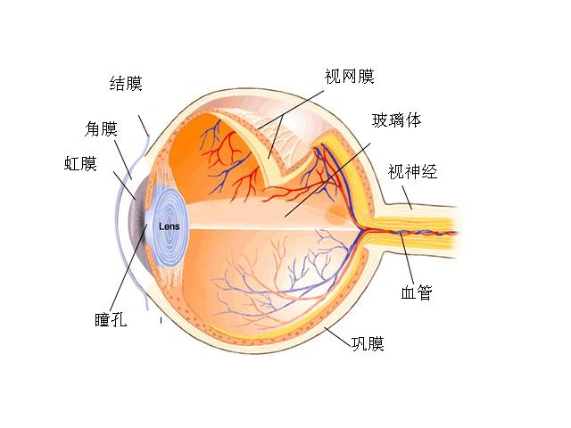
2.1.1视觉系统的基本构造
(Basic Structure of Visual System)
基本构造
图2.1 人眼横截面简图

Slide 5
角膜-硬而透明
巩膜-与角膜相连，不透明
虹膜-收缩和扩张控制进入眼内的光量
  虹膜中间是瞳孔
视网膜-外部光在视网膜上聚焦成像

Slide 6
视觉细胞是光接收器
  锥状体：能辨别光波波长，对颜色特别敏感，称为白昼视觉
  杆状体：灵敏度高，能在较暗的光线下起作用。但不能辨别颜色。称为夜视觉。
视网膜图像主要反射在中央凹区域上。由光接收器的相应刺激产生感觉。感觉把辐射能转化为电脉冲，最后由大脑解码。

Slide 7
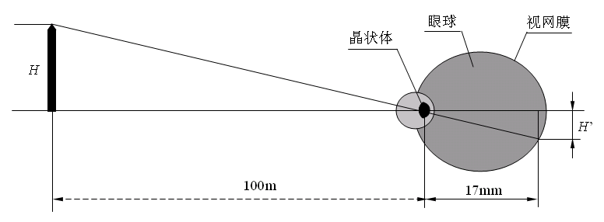
1、眼睛的结构及成像
人类视觉 — 眼睛
计算机视觉 — 图像输入系统
物体
晶状体 —镜头；视网膜 — 像敏面；
远物体 — 晶状体扁平 — 屈光能力小 — 距离大（最大17mm)
近物体 — 晶状体厚 — 屈光能力大 — 距离小（最小14mm)

Slide 8
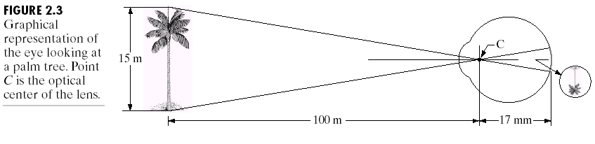
眼睛中图像的形成
图2.2图像形成示意图

Slide 9
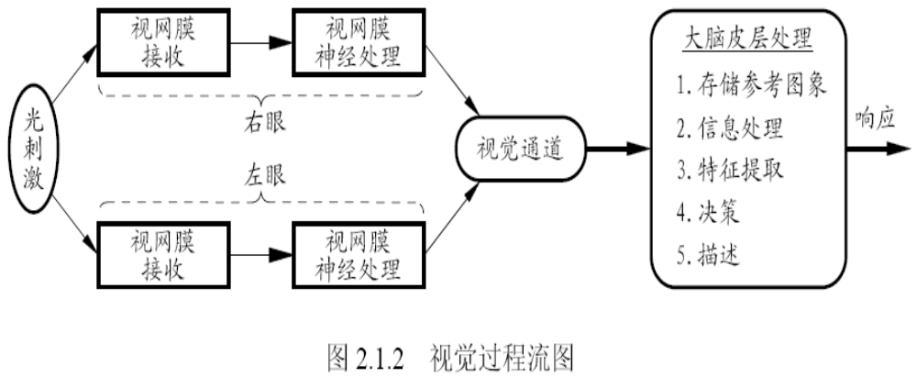
视觉过程
图2.3人的视觉过程的流图

Slide 10
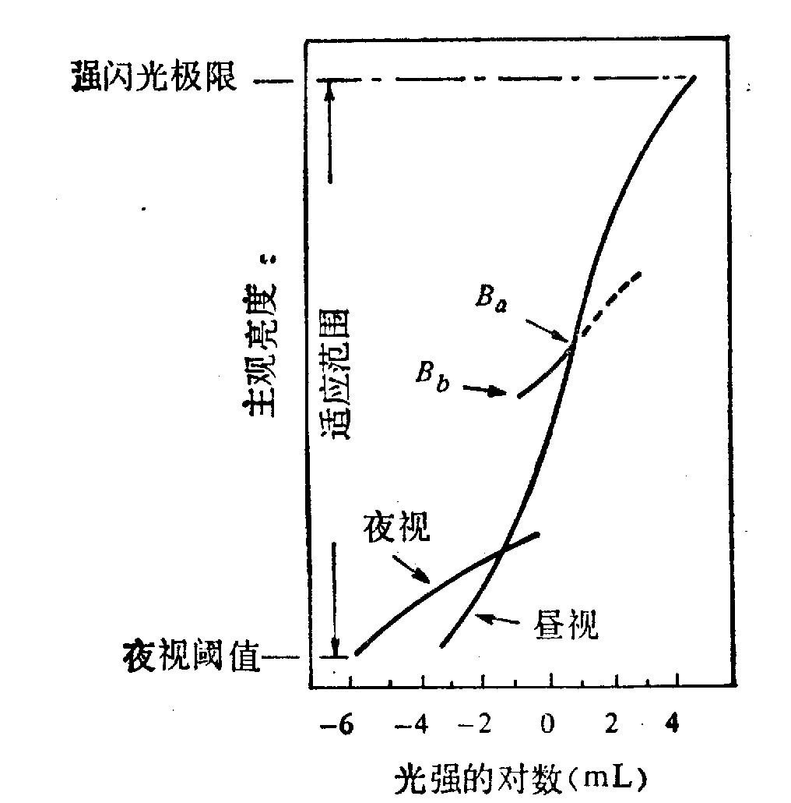
2.1.2亮度适应和鉴别
(Intensity Adaption and Identification)
人的视觉系统能够适应很宽的光强度级别范围。
主观亮度：人的视觉系统感觉到的亮度。
图 光强度与主观亮度的关系曲线

Slide 11
国际单位制光度单位
物理量 | 符号 | 国际单位制 | 单位符号 | 注释
光能（Luminous energy） | Q_{v} | 流明· 秒 | lm·s | 单位有时被称作"talbots"。
光通量（Luminous flux） | Φ_{v} | 流明（lm= cd·sr） | lm | 单位时间内由光源（/被照物）所发出（/吸收）的光能。
发光强度（Luminous intensity） | I_{v} | 坎德拉（cd= lm/sr） | cd | 发光强度是一光源所发出的在给定方向上单位立体角内的光通量。
亮度（Luminance） | L_{v} | 尼特（nit= cd/m²） | nit | 亮度是一光源单位在给定方向上单位面积单位立体角内所发出的的光通量。
照度（Illuminance） | E_{v} | 勒克斯（lx= lm/m²） | lx | 照度是每单位面积所接受可见光的光通量，用于入射表面的光。
发光发散度（Luminous emittance） | M_{v} | 勒克斯（lx= lm/m²） | lx | 发光发散度是每单位面积所发出可见光的光通量，用于出射表面的光。
发光效率（Luminous efficacy） |  | 流明每瓦特 | lm/W | 光通量与消耗功率的比值，最大为683.002。

Slide 12
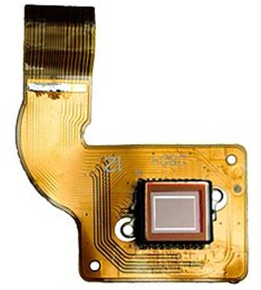
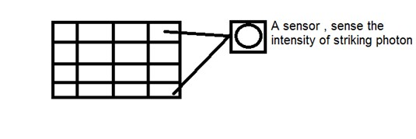
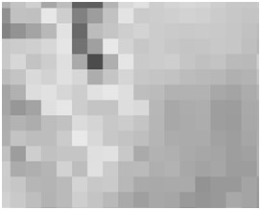
CCD - charge-coupled device. 它是一种图像传感器，可将光强转化为电信号
This CCD is actually in the shape of array or a rectangular grid. It is like a matrix with each cell in the matrix contains a censor that senses the intensity of photon.

Slide 13
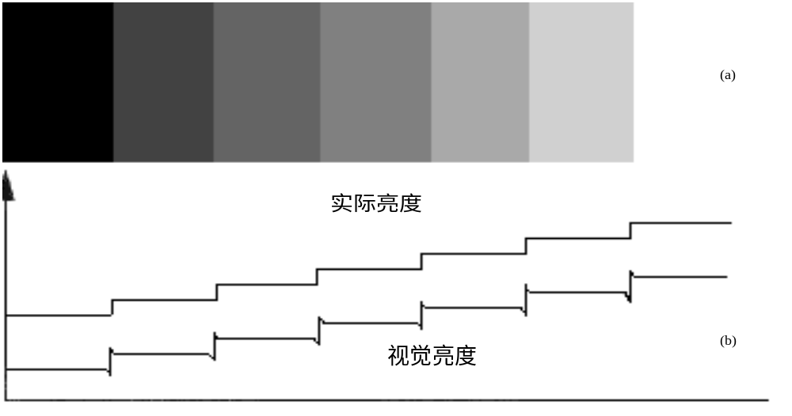
An example showing that perceived brightness is not a simple function of intensity.
图2.7马赫带效应示意图

Slide 14

Examples of simultaneous contrast.
图2.8同时对比现象示意图
All the inner squares have the same intensity, but they appear progressively darker as the background becomes lighter.

Slide 15
matlab中，每个figure都有且仅有一个colormap-色图。
colormap实际上是一个m*3的矩阵，每一行的3个值都为0-1之间数，分别代表颜色组成的RGB值，如[0 0 1]代表蓝色。系统自带了一些colormap，如：gray, winter、autumn等。输入winter，就可以看到它是一个64x3的矩阵。用户可以自定义自己的colormap。

Slide 16

Some well-know optical illusions
图2.9视觉错觉图例(a)

Slide 17
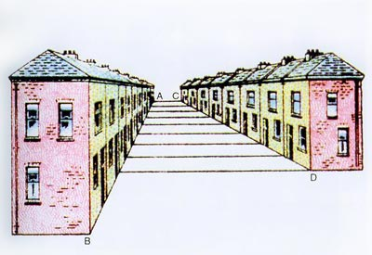
optical illusions
图2.9视觉错觉图例(b)

Slide 18
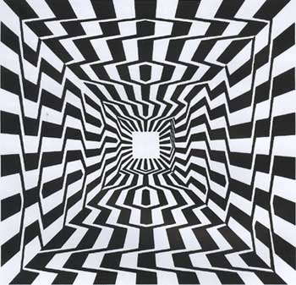
optical illusions
图2.9视觉错觉图例(c)

Slide 19
图像有
  单色与彩色
  平面与立体
  静止与动态
  自发光与反射（透射）等

Slide 20
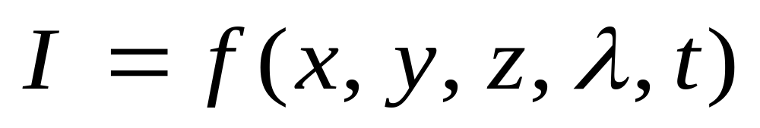
2.2.1 图像的数字化及表达
(Image Digitalization and Representation)
任一幅图像，根据它的光强度I (亮度、密度或灰度)的空间分布，均可以用下面的函数形式来表达.

Slide 21
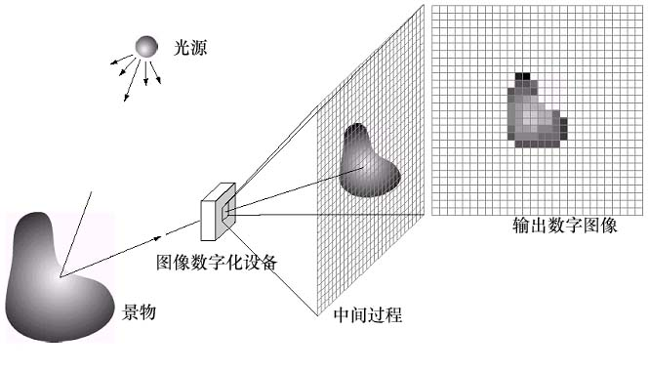
An example of the digital image acquistion process
2.10 图像数字化

Slide 22
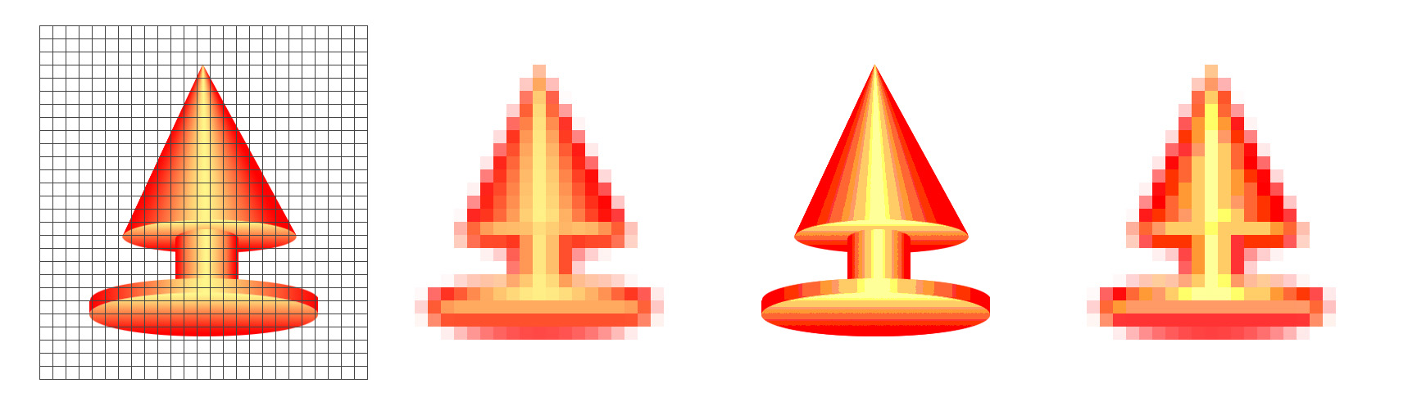
Sampling and Quantization
（a）原图像 (b)取样 (c)量化 (d)取样和量化
2.11图像的采样和量化

Slide 23
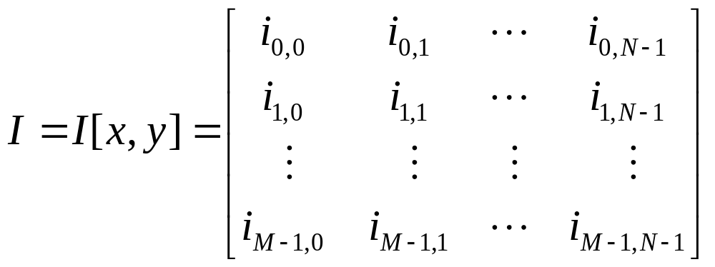
matrix
数字图像可以用矩阵的形式表示为：

Slide 24
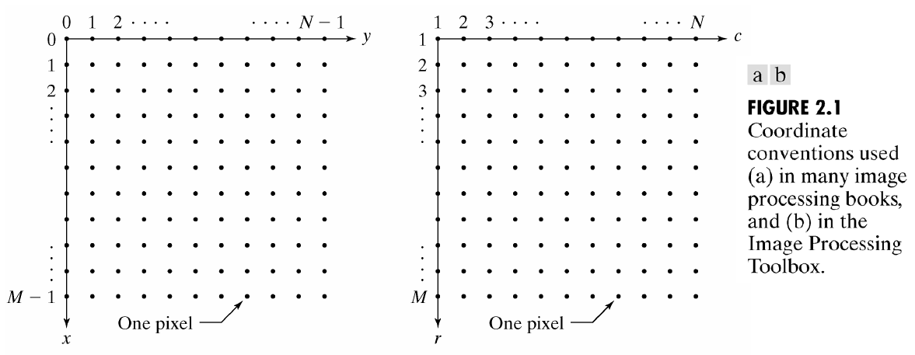
图像坐标系

Slide 25
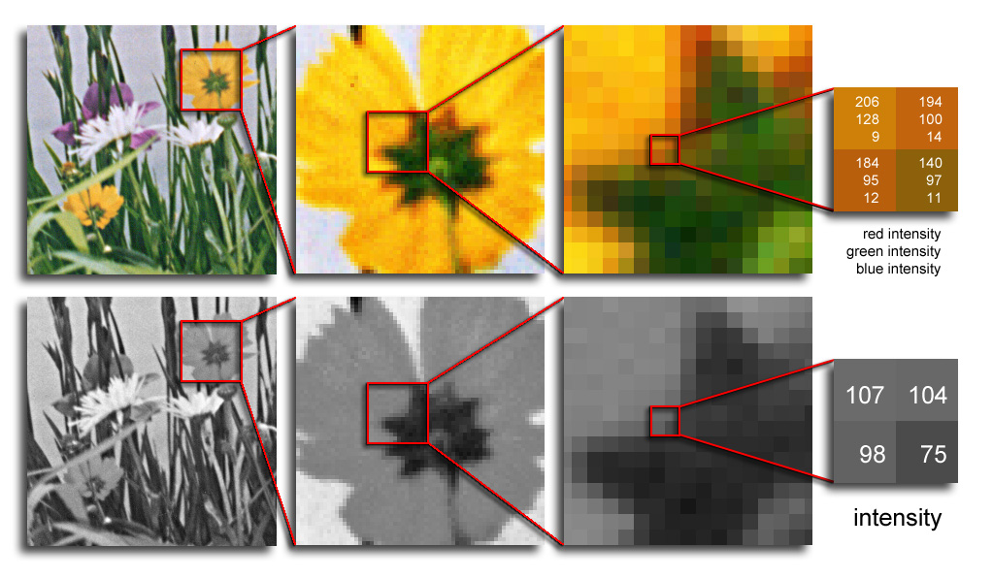
Color images have 3 values per pixel; monochrome images have 1 value per pixel.
红，绿，蓝三分量
强度分量
2.12 彩色图像和单色图像

Slide 26
2.2.2 图像的获取
(Image Acquisition)
图像获取即图像的数字化过程，包括扫描、采样和量化。
图像获取设备由5个部分组成：采样孔，扫描机构，光传感器，量化器和输出存储体。
关键技术有：采样——成像技术；量化——模数转换技术。

Slide 27
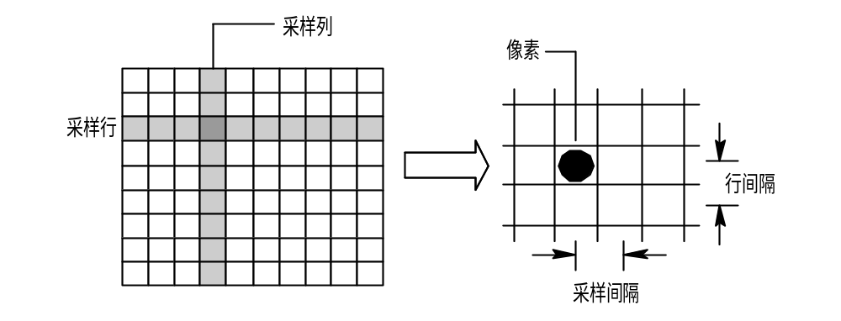
Sampling
图像的采样
图2.13 采样示意图

Slide 28
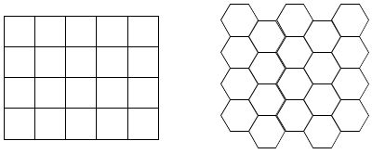
Sampling
(a) 正方形网格 (b) 正六角形网格
图2.14 采样网格

Slide 29
若横向的像素数（列数）为M ，纵向的像素数（行数）为N，则图像总像素数为M*N个像素。
采样间隔越大，所得图像像素数越少，空间分辨率低，质量差，严重时出现马赛克效应；
采样间隔越小，所得图像像素数越多，空间分辨率高，图像质量好，但数据量大。

Slide 30
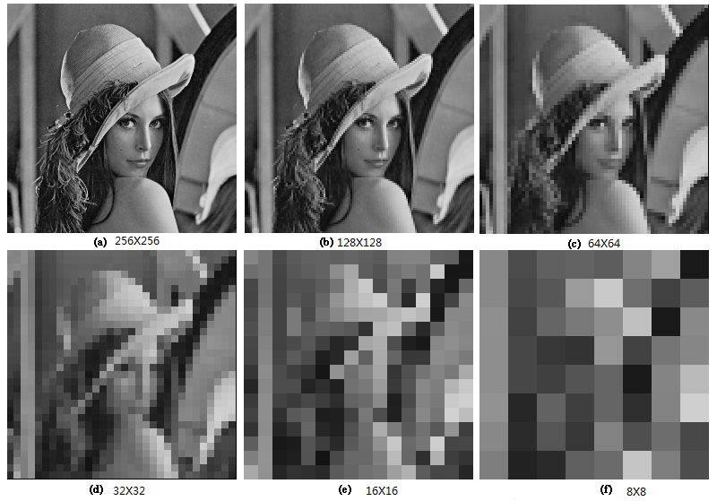
Sampling
图像的采样
图2.15图像的采样示例

Slide 31
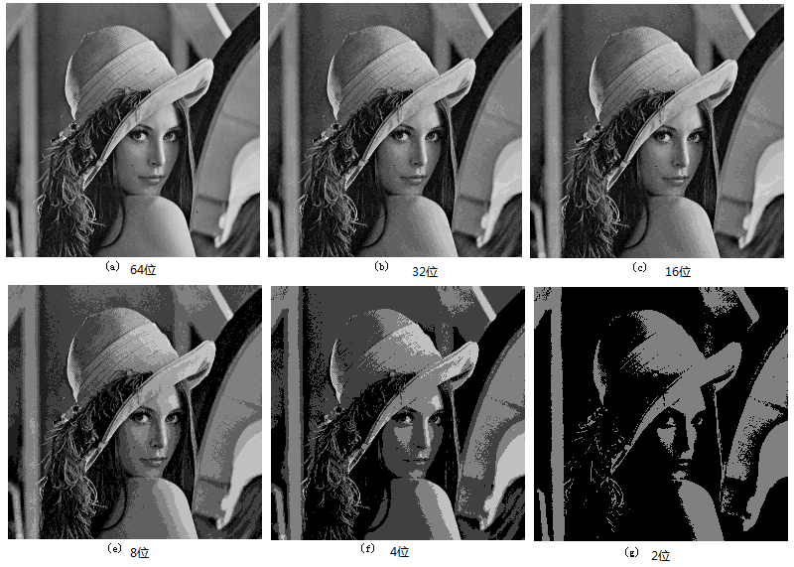
Quantization
图像的量化
图2.16图像的量化示例

Slide 32
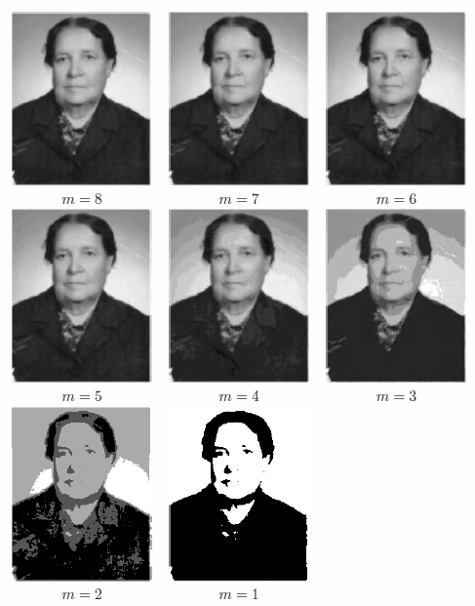
Figure : Keeping the size of the image constant (249 × 199) and reducing the number of grey levels (= 2^{m}) produces false contouring. To display the images, we always map the different grey values to the range [0, 255].

Slide 33
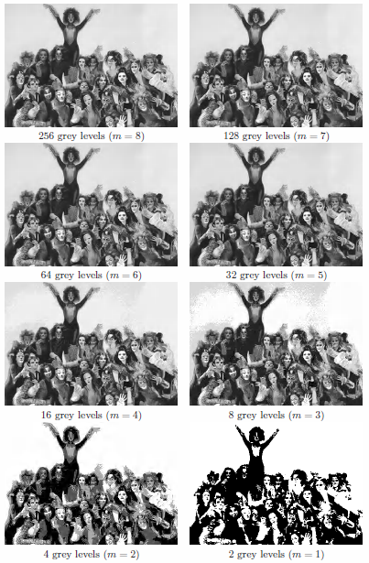
Figure : Keeping the number of pixels constant and reducing the number of grey levels does not affect much the appearance of an image that contains a lot of details.

Slide 34
量化等级越多，所得图像层次越丰富，灰度分辨率高，图像质量好，但数据量大；
量化等级越少，图像层次欠丰富，灰度分辨率低，会出现假轮廓现象，图像质量变差，但数据量小.

Slide 35
为什么大部分的图像处理算法是针对灰度图像的，但我们平时遇到的都是彩色图像？
  通过对彩色图像的各个波段进行分别处理，我们处理灰度图像的很多方法可以很容易地应用到彩色图像中；
  图像中很多信息是用灰度方式表示的，因此没有必要提取颜色。因此黑白电视已经被公众接受了很多年，而黑白摄影也被很多摄影师所钟爱。
  针对不同的图像类型，已经开发了很多图像处理技术。
但是，颜色是自然世界的重要属性，因此采用单独一章来介绍。

Slide 36
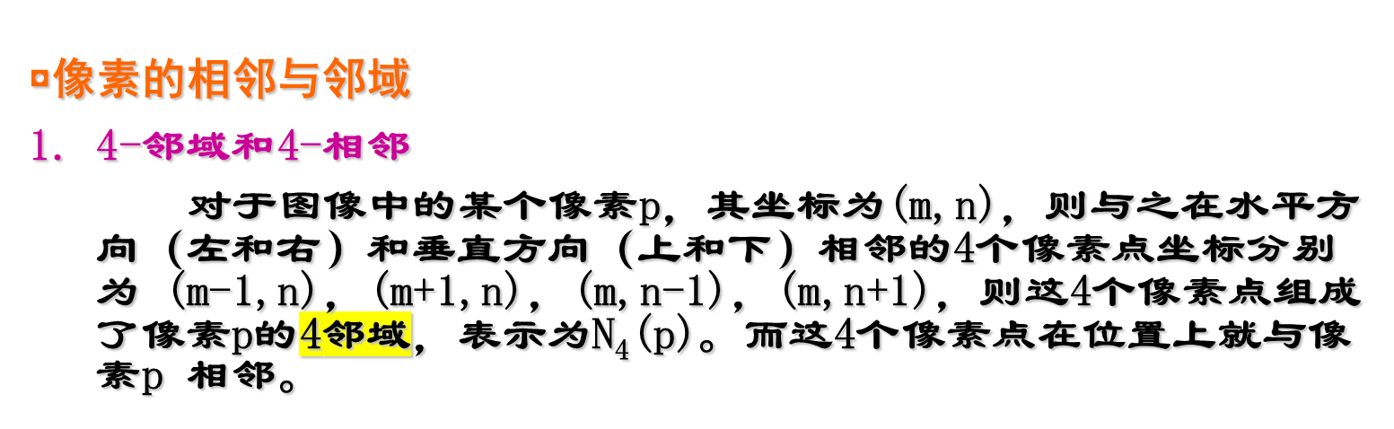
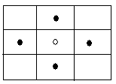
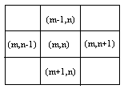
像素间的基本关系
4邻示意图
坐标关系

Slide 37
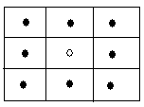
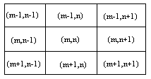
像素间的基本关系
◘像素的相邻与邻域
8-邻域和8-邻接
若取像素p四周的8个像素点作为相邻点，则像素点p的这8个相邻点就构成了8邻域，用N₈(p)表示。
8邻示意图
坐标关系

Slide 38
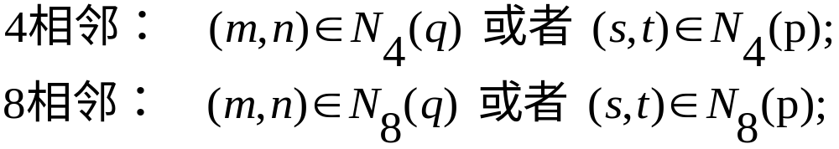
像素间的基本关系
◘像素间的邻接和连通
像素的相邻仅说明了两个像素在位置上的关系，若再加上取值相同或相近，则称两个像素邻接。
1、两个像素p和q邻接的条件：
（1）相邻
p(m,n)和q（s,t）位置上满足相邻，即
（2）灰度值相近，即称为灰度值相近（似）准则。即：
称为灰度值相近（似）准则。

Slide 39
连通性
为了确定两个像素是否连通
  必须确定它们是否相邻
  及它们的灰度是否满足特定的相似性准则（或者说，它们的灰度值是否相等）。

Slide 40
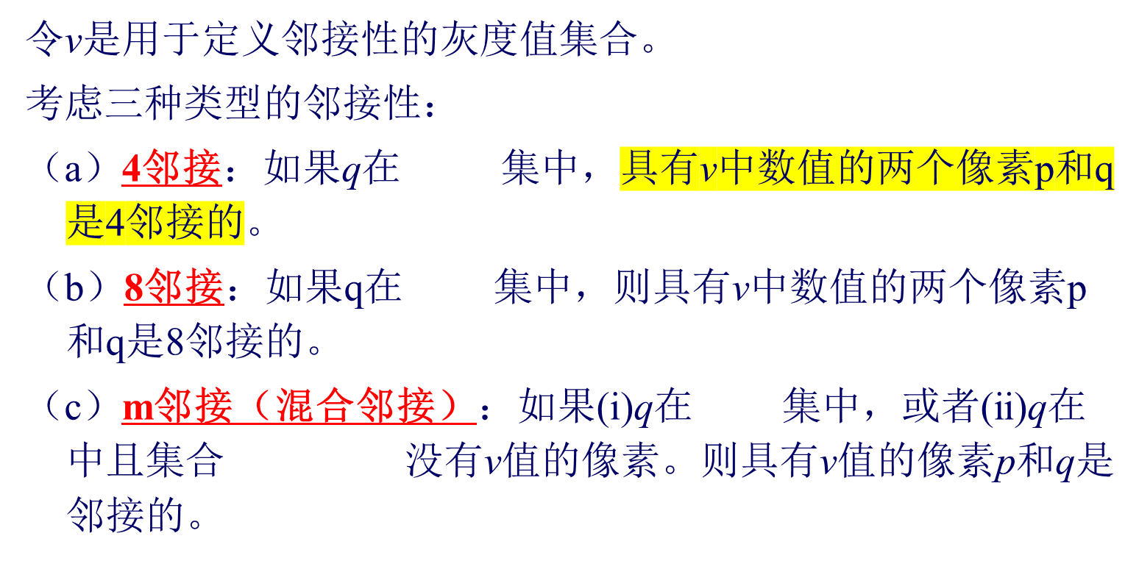





Slide 41
0 | 1 | 1
0 | 1 | 0
0 | 0 | 1
0 | 1 | 1
0 | 1 | 0
0 | 0 | 1
0 | 1 | 1
0 | 1 | 0
0 | 0 | 1
(a) (b)8邻接 (c) m邻接

Slide 42
混合连接实质上是在像素间同时存在4-连接和8-连接时，优先采用4-连接，并屏蔽两个和同一像素间存在4-连接的像素之间的8-连接。

Slide 43
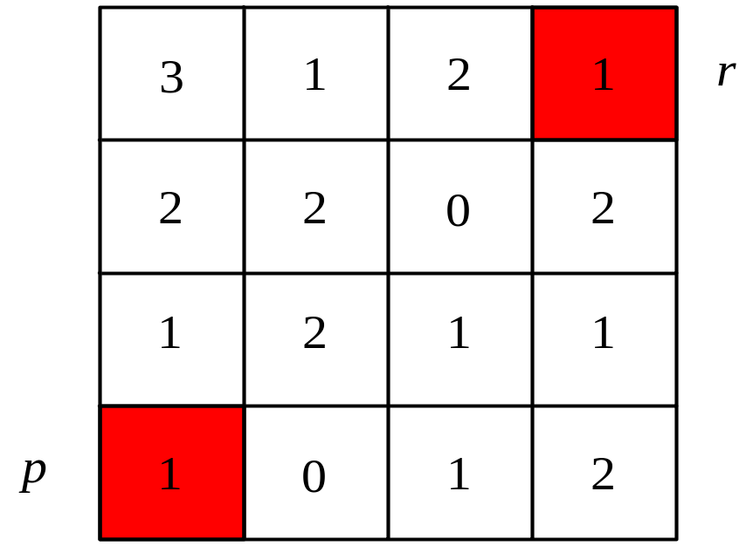
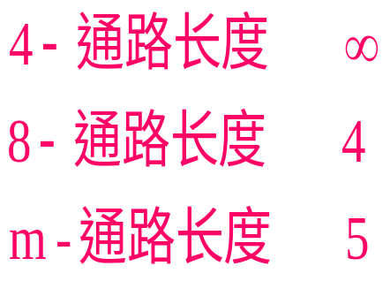

2、像素的连通
若两个具有相同性质的能够找到两两连接的一条通路－－则称它们是连通的。
最短路径的长度为通路长度
试计算图中像素p和r的4-通路、8-通路及m-通路的长度

Slide 44
距离
  像素之间的联系常与像素在空间的接近程度有关。
  像素在空间的接近程度可以用像素之间的距离来度量。
  为测量距离需要定义距离度量函数。

Slide 45





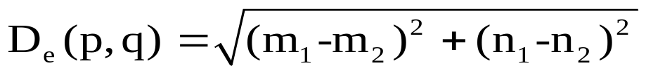


像素间的基本关系
◘距离测量
距离是描述像素间关系的基本参数，也是目标物几何特征和相似性的重要测度。
1.距离的定义
给定三个像素 ，若 满足
（1）非负性： ，当且仅当p=q时， ；
（2）对称性： ；
（3）三角不等式： ；
则 称为距离的度量函数。
2.常用的三种距离
数字图像处理中，常用的距离度量有三种：
（1）欧几里德距离：
（2）街区距离：
（3）棋盘距离：

Slide 46
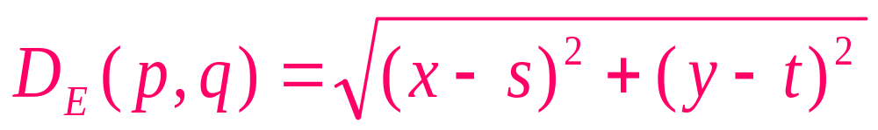



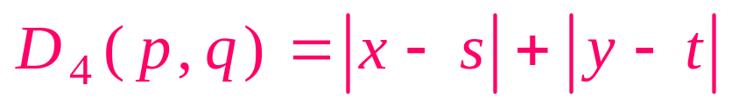

2、欧式距离
＊与坐标为 的像素的 距离小于或等于某个值 的像素都包括在以 为中心以 为半径的圆中。
3、城区距离
＊与坐标为 的像素的 距离小于或等于某个值 的像素组成以 为中心的菱形。

Slide 47

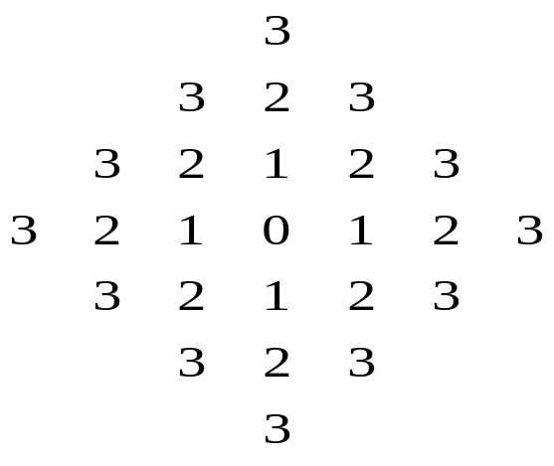
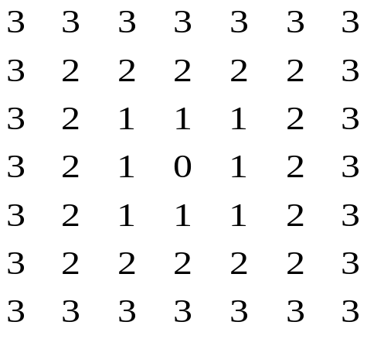
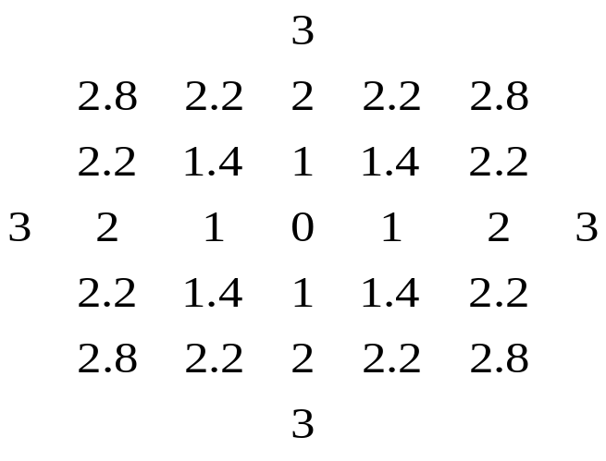
4、与坐标为 的像素的 距离小于或等于某个值 d的像素组成以 为中心的正方形。
b
c
a

Slide 48
2.2.4 图像的分类
按照图像的动态特性，可以分为静止图像和运动图像；
按照图像的色彩，可以分为灰度图像和彩色图像；
按照图像的维数，可分为二维图像，三维图像和多维图像。

Slide 49
位图
位图是通过许多像素点表示一幅图像，每个像素具有颜色属性和位置属性。
  二值图像 (binary images)
  亮度图像 (intensity images)
  索引图像(indexed images)
  RGB图像(RGB images)。

Slide 50

1. 二值图像 (binary images)
二值图像只有黑白两种颜色，一个像素仅占1，0表示黑，1表示白，或相反。

Slide 51
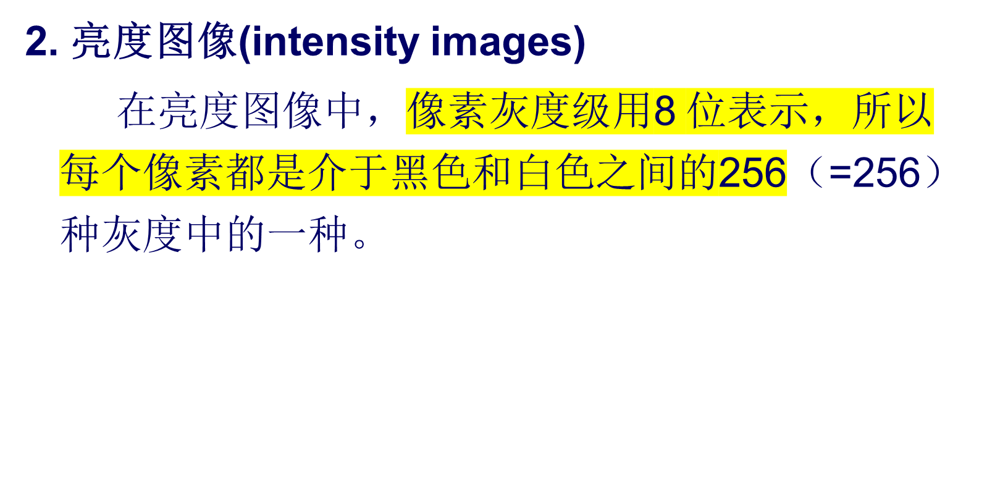
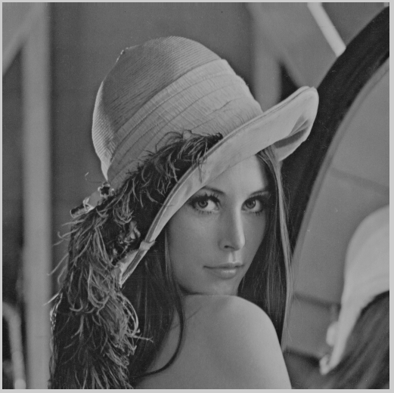

Slide 52
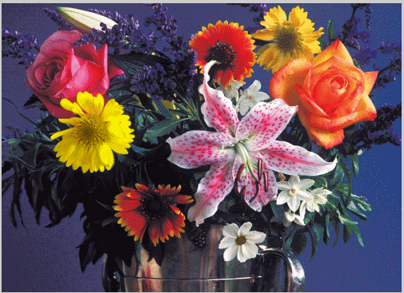
3. 索引图像(indexed images)
颜色是预先定义的（索引颜色）。索引颜色的图像最多只能显示256种颜色。

Slide 53
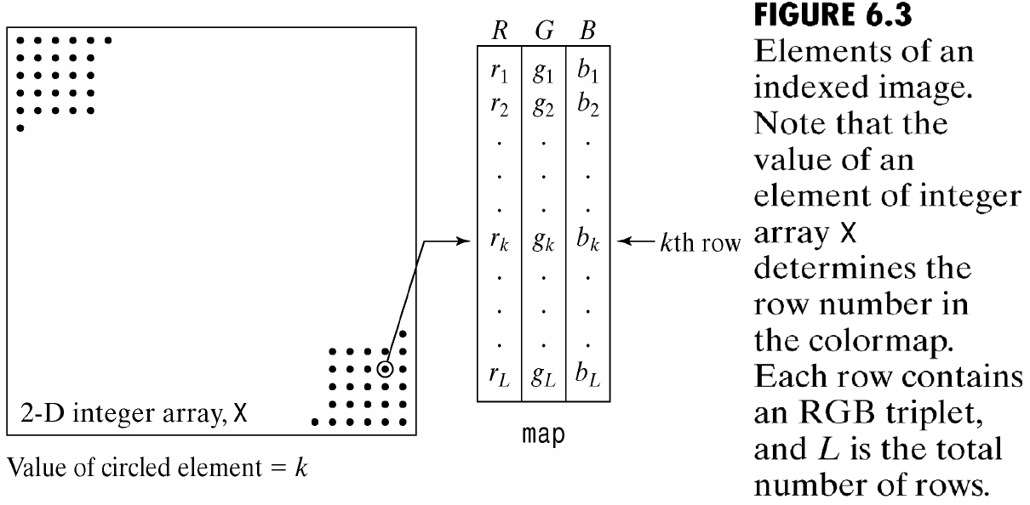
Indexed image

Slide 54
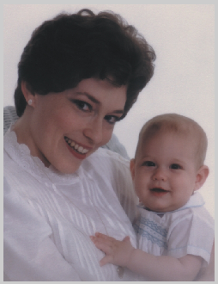
4. RGB图像(RGB images)。
“真彩色”是RGB颜色的另一种叫法。在真彩色图像中，每一个像素由红、绿和蓝三个字节组成， 每个字节为8 ，表示0到255之间的不同的亮度值，这三个字节组合可以产生1670万种不同的颜色。

Slide 55
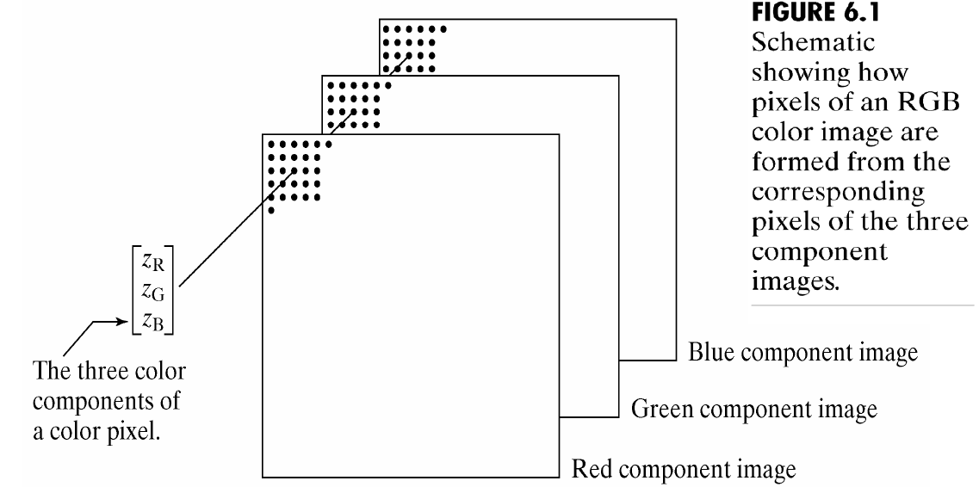
RGB图像

Slide 56
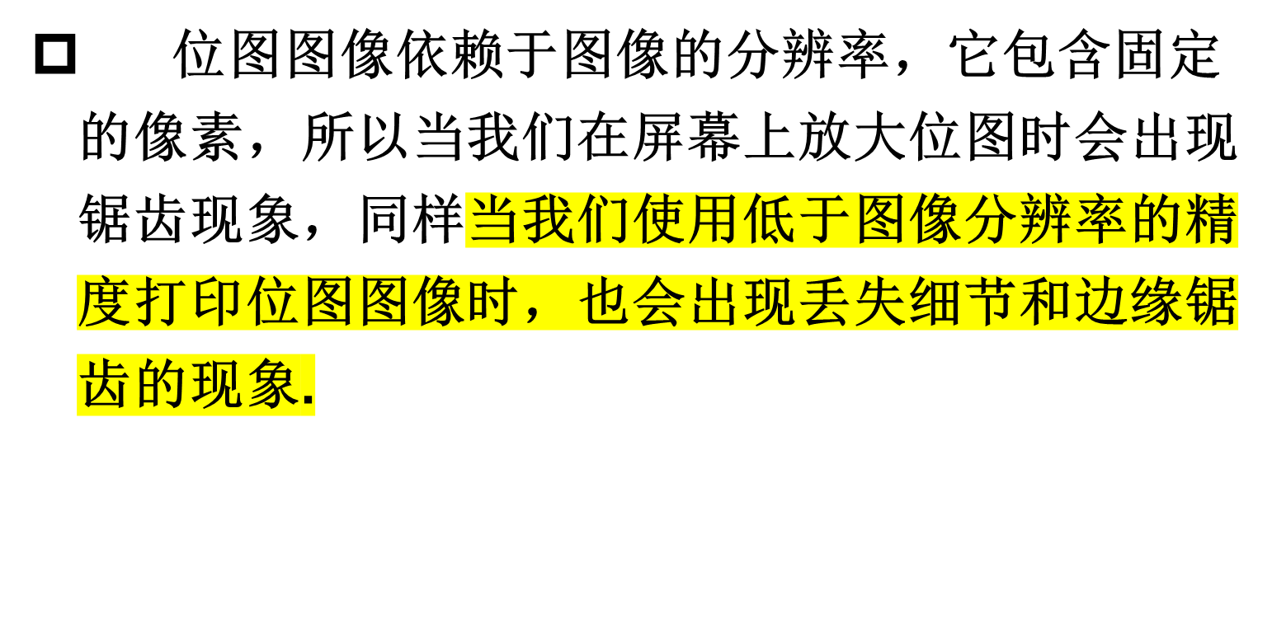
5. 位图与矢量图（Bitmap and Vector Images）

Slide 57
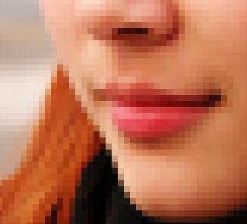

图2.25 放大的位图图像 图2.26 放大的矢量图形

